Slide 1

In riferimento alla mia partecipazione in qualità di Relatore al Convegno dal Titolo
«Highlights on Gastrointestinal Cancer,»
Chieti - 11 OTTOBRE 2019
Io sottoscritto dr. Edoardo Biondi
Dichiaro
che negli ultimi due anni NON ho avuto rapporti diretti di finanziamento con soggetti portatori di interessi commerciali in campo sanitario
Nome e Cognome: Edoardo Biondi

Slide 2


Highlights on gastrointestinal cancer
Chieti 11 Ottobre 2019
  Therapeutic algorithm
  in metastatic colorectal cancer
Edoardo Biondi
UOC Oncologia Lanciano,
Responsabile dott. Nicola D’Ostilio

Slide 3




Definizioni
Algoritmo:
una sequenza di azioni
da svolgere passo per passo
in uno specifico ordine
per svolgere un dato compito
mCRC
NO
YE$$$
Algoritmo terapeutico:
l’ideale sequenza di terapie
da praticarsi nel «continuum of care».
Le linee guida ne forniscono
spesso una rappresentazione
diagrammatica

Slide 4
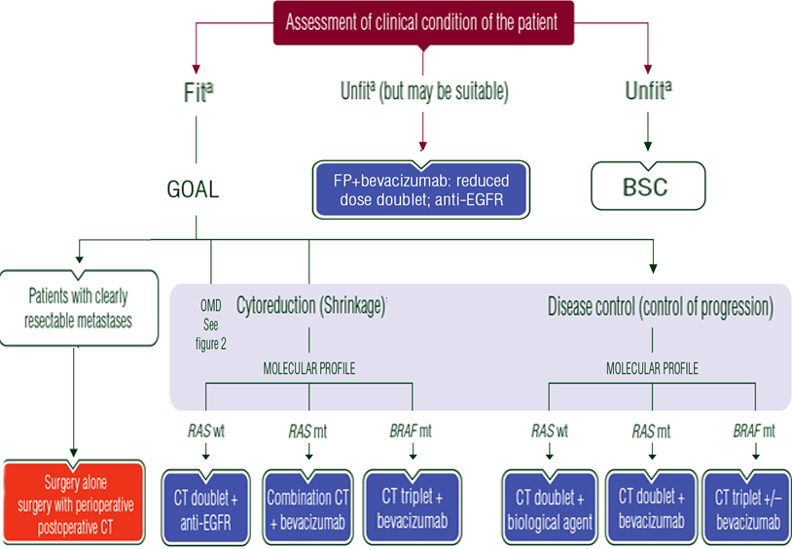
2016: linee guida ESMO. Algoritmo per la prima linea del CRCm
1
Il paziente
2
L’intento del trattamento
3
RAS/BRAF
Van Cutsem et al., Ann Oncol ‘16
Notes:
Partiamo dalla prima linea. L’algoritmo di trattamento definito dall’ESMO nel 2016 era incentrato innanzitutto sulle caratteristiche del paziente, fit o unfit, quindi sull’intento del trattamento (la citoriduzione o il controllo di malattia) e su caratteristiche biologiche come lo stato di RAS e di RAF

Slide 5
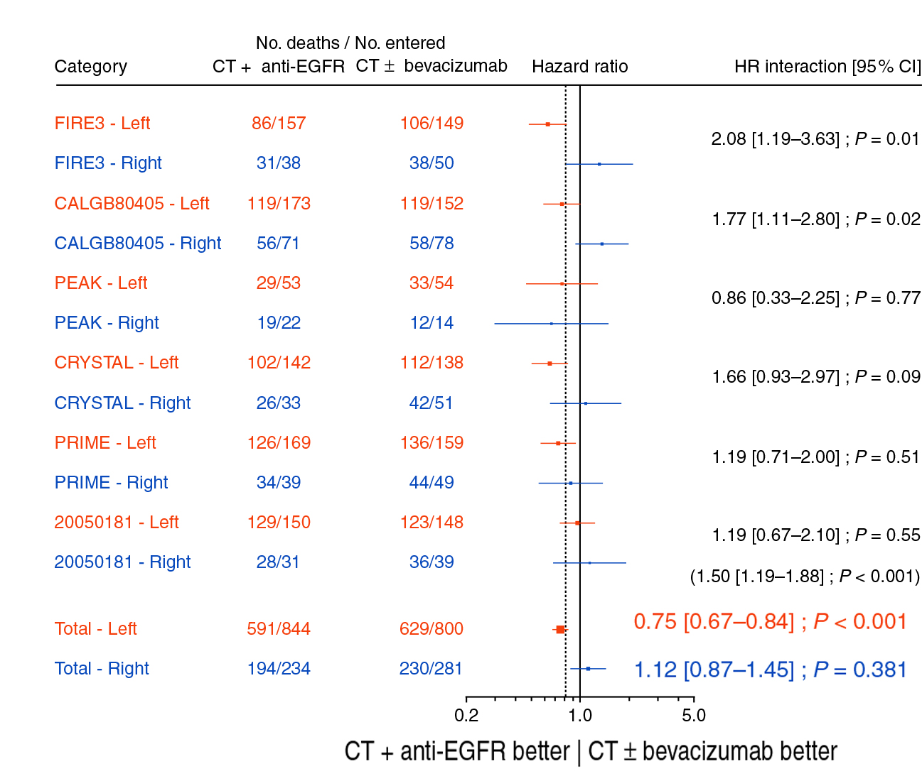
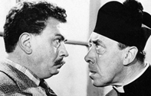
2017: valore predittivo del tumor side nel CRCm RAS WT
in pazienti trattati con CT+ anti EGFR in sei studi randomizzati (OS)
SINISTRO vs DESTRO
Sidedness
Arnold et al., Ann Oncol 2017
Notes:
Poi è emerso il ruolo della lateralità, e dunque il netto vantaggio dell’impiego degli anti EGFR nei tumori di sinistra

Slide 6
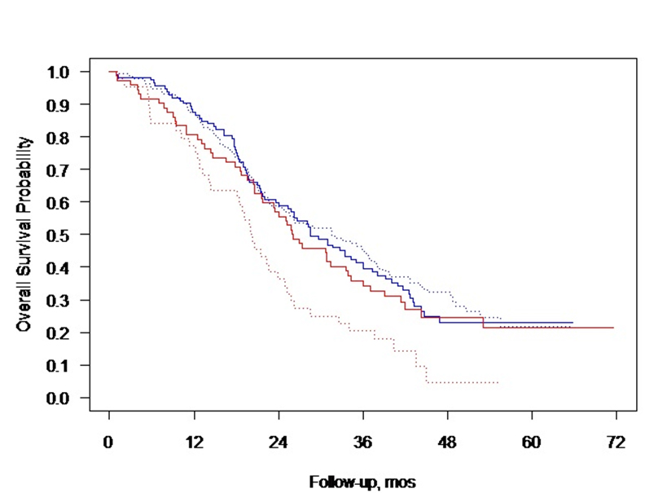
2018: sopravvivenza globale (OS) nei sottogruppi
in base alla lateralità nello Studio TRIBE.
“FOLFOXIRI plus bevacizumab may be regarded as a preferred first-line treatment option for clinically selected patients with right-sided metastatic colorectal cancer
irrespective of their RAS and BRAF mutational status”
FOLFIRI plus bev, left N= 129
FOLFOXIRI plus bev, left N = 113
FOLFIRI plus bev, right N = 44
FOLFOXIRI plus bev, right N = 72
Left-sided: HR= 0.99 [95%CI: 0.73-1.35]
Right-sided: HR= 0.56 [95%CI: 0.37-0.85]
p for interaction=0.030
Folfoxiri-BEV
Cremolini et al, Ann Oncol ’18
Notes:
Nonché il vantaggio della tripletta + BEV nei tumori di destra.

Slide 7

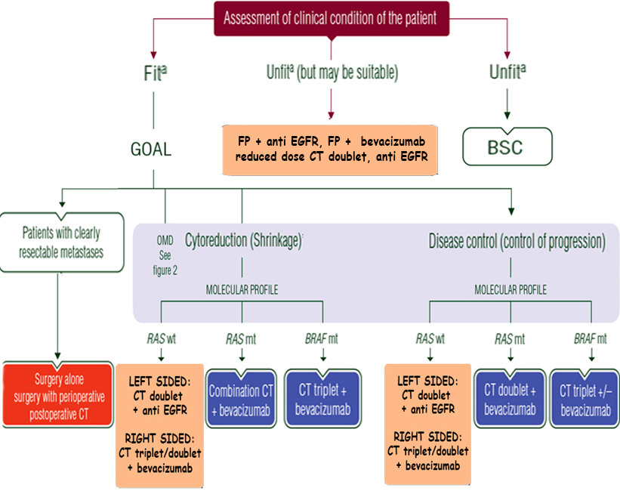
2018. ESMO/Pan-Asian consensus guidelines
EVOLUZIONE dell’Algoritmo per la I linea di trattamento del CRCm
1
Il paziente
2
L’intento del trattamento
3
RAS/BRAF
4
Lato del tumore
Yoshino et al., Ann Oncol ‘18
Notes:
Ciò porta le linee guida ESMO/Panasian ad aggiornarsi nel 2018 prevedendo dei tumori RAS wild type l’impiego di doppiette + anti EGFR, nei tumori di destra triplette/doppiette + bevacizumab.

Slide 8

2018: linee guida AIOM per la prima linea
1
Stato
paziente
2
tipo di
malattia
Paziente FIT per CT intensiva
e malattia aggressiva e sintomatica
Paziente UNFIT per CT intensiva
(per età, PS o comorbidità) e/o
malattia indolente e asintomatica
3
RAS
(BRAF consigliabile)
RAS
RAS
RAS WT
RAS mut
RAS WT
RAS mut
4
Lato
tumore
Lato
Colon
sin
Colon
dx
Doppietta + anti-EGFR
o
Tripletta + BEV
o
Doppietta + BEV
o
Studi clinici
Tripletta + BEV
o
Doppietta + BEV
o
Doppietta + anti-EGFR
o
Studi clinici
Doppietta + BEV
o
Tripletta + BEV
o
Studi clinici
Tailored CT + BEV*
o
Tailored CT + anti-EGFR*
Tailored CT + BEV*
Valutare trattamento RT locale nei pz con ca retto
In pz potenzialmente suscettibili di chir. valutare qq 8-12 sett la risposta per ev chir.
o ter. locoregionale e, a seguire, ev CT postoperatoria
* Considerare pause terapeutiche, mantenimento
con FP + BEV e terapie sequenziali

Slide 9
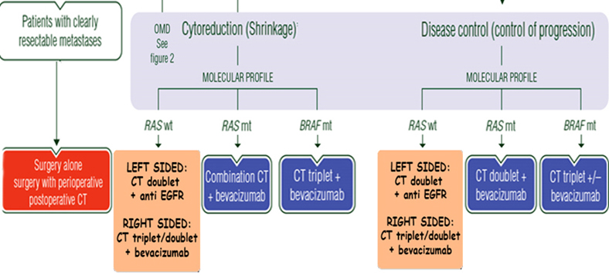
2018. ESMO/Pan-Asian: algoritmo di cerniera tra prima e seconda linea
Rivalutazione/valutazione
risposta ogni 2 mesi**
Rivalutazione/valutazione
risposta ogni 2-3 mesi*
Obiettivo
Progressione
II
LINEA
Progressione
II
LINEA
Citoriduzione
(shrinkage)*
Controllo
malattia
* dopo 2 rivalutazioni
considerare
MANTENIMENTO
CONTINUARE
CONTINUARE,
MANTENIMENTO
O PAUSA
CONTINUARE,
MANTENIMENTO
O PAUSA

Slide 10
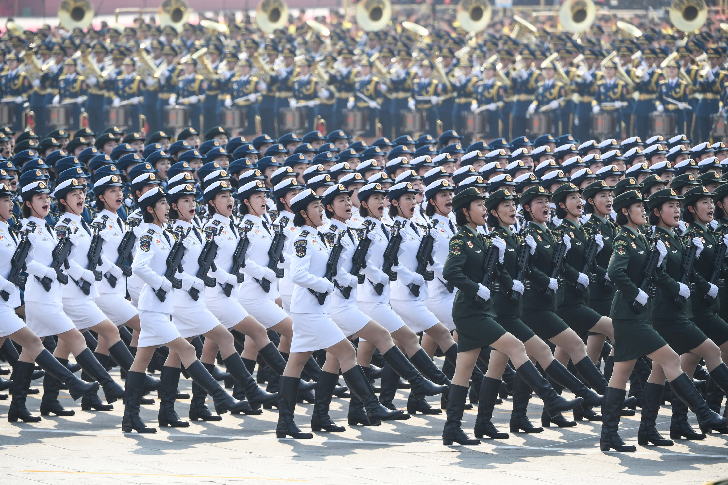
ALGORITMI IN PARATA
CREDERE, OBBEDIRE, TRATTARE ?
FEDE o PENSIERO CRITICO ?

Slide 11

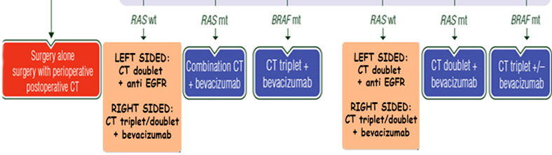
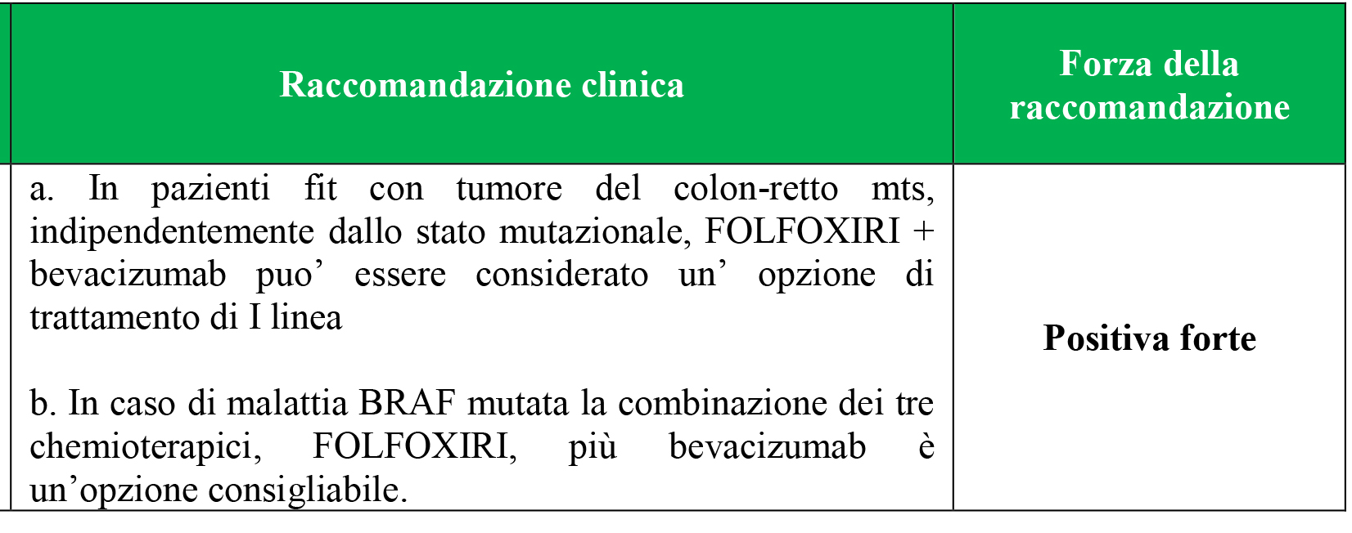
Trattamento di I linea del CRCm BRAF MUTATO (V600E)
L’ALGORITMO DICE:
FOLFOXIRI-BEV !!!
2018: Algoritmo ESMO PANASIAN
2018: Linee Guida AIOM

Slide 12


FOLFOXIRI-BEV: risposte e tassi di resezione in I linea (TRIBE2)
 | FOLFOX + bev n=340 | FOLFOXIRI + bev n=339 | OR (95% CI) p
Complete response | 4% | 3%
Partial response | 46% | 59%
Response rate | 50% | 62% | 1.61 (1.19–2.18), p=0.002
Stable disease | 40% | 29%
Progressive disease | 7% | 4%
Not assessed | 3% | 5%
R0 resection rate | 12% | 17% | 1.55 (1.00–2.39), p=0.047
Liver-limited subgroup | N=97 | N=108
R0 resection rate | 28% | 38% | 1.59 (0.88–2.86), p=0.124
Rischio triplicato di diarrea severa,
Rischio raddoppiato di neutropenia febbrile
Cremolini C et al JCO 37, no 15 suppl (May 20 2019)
Notes:
Come atteso, la tripletta si associa a un maggior tasso di risposte RECIST e di resezioni radicali R0 nella popolazione generale e nel più piccolo sottogruppo di pazienti con malattia limitata al fegato (con un trend verso la significatività).

Slide 13
I linea di trattamento del CRCm: un algoritmo «triplettocentrico» ?!?
1 –
Paziente fit per CT di combinazione?
2 –
Fit per tripletta ?
3 –
RAS/BRAF
4 –
Tumor location
Mod. da Cremolini et al, Nat Rev Clin Oncol ‘17

Slide 14

«When to use triplet chemotherapy as a first line treatment
in metastatic colorectal cancer»
«FOLFOXIRI plus Bevacizumab may be
a preferred option for most FIT patients
with a right sided and/or RAS- or BRAF
mutant tumor and an ECOG performance
status of 0»
NOTA BENE: NON è appropriato per pazienti sopra i 75 aa; tra 71 e 75 aa se PS = 0
Cremolini C., Current development
in the management of colorectal cancer,
Aug 2019

Slide 15
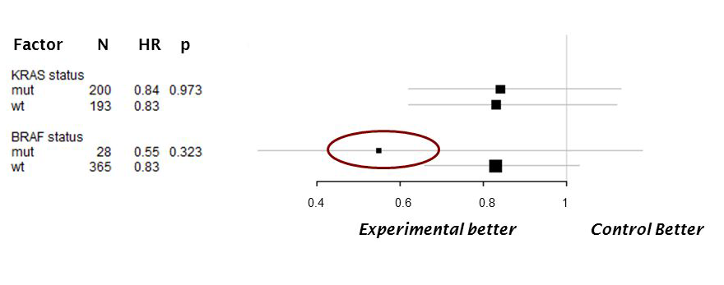
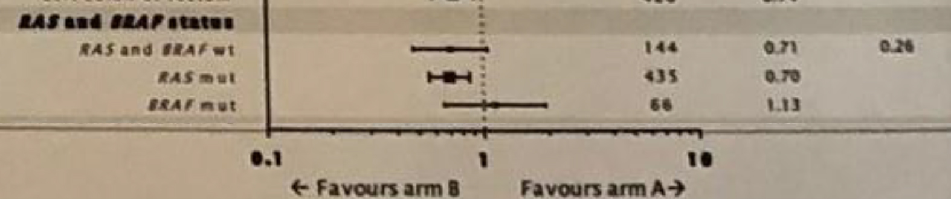

Tribe and Tribe 2: analisi della PFS
TRIBE
Cremolini C, et al. Lancet Oncology 2015
TRIBE 2
Experimental better
Control better

Slide 16

Ancora
FOLFOXIRI-BEV
nel BRAF MUTATO
?!?

Slide 17


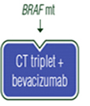
CRC BRAF MUTATO: MUTERA’ L’ALGORITMO?
ANCHOR-CRC
CT doublet + bevacizumab
Encorafenib + binimetinib+ cetuximab
???
(BEACON)

Slide 18
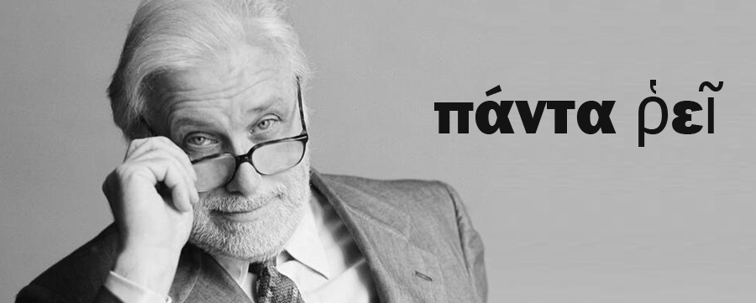
«Non potrai mai tuffarti due volte nello stesso algoritmo…»

Slide 19
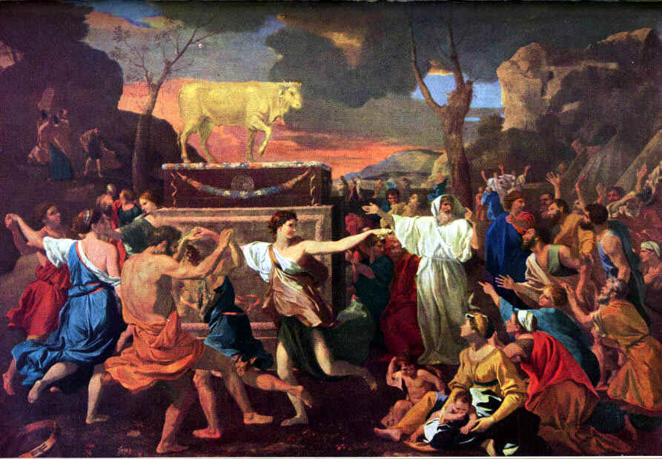
ALGORITMO

Slide 20


Vedo,
prevedo,
stravedo…
DECISIONAL
TREE
?

Slide 21


TAS+BEVACIZUMAB? (TASCO, SOLSTICE)
I: Stato paziente
e malattia
Paziente FIT per CT intensiva
e malattia aggressiva e sintomatica
Paziente UNFIT per CT intensiva
(per età, PS o comorbidità)
e/o malattia indolente e asintomatica
II: Valutazione RAS
(BRAF consigliabile)
RAS WT
RAS mut
RAS WT
RAS mut
III: Lato
tumore
Colon
sin
Colon
dx
TAS + BEV?
TAS + BEV?
Doppietta + anti-EGFR
o
Tripletta + BEV
o
Doppietta + BEV
o
Studi clinici
Tripletta + BEV
o
Doppietta + BEV
o
Doppietta + anti-EGFR
o
Studi clinici
Doppietta + BEV
o
Studi clinici

Slide 22

FU/LV + PANITUMUMAB? (PANDA)
I: Stato paziente
e malattia
Paziente FIT per CT intensiva
e malattia aggressiva e sintomatica
Paziente UNFIT per CT intensiva
(per età, PS o comorbidità)
e/o malattia indolente e asintomatica
II: Valutazione RAS
(BRAF consigliabile)
RAS WT
RAS mut
RAS WT
RAS mut
III: Lato
tumore
Colon
sin
Colon
dx
TAS + BEV?
TAS + BEV?
Doppietta + anti-EGFR
o
Tripletta + BEV
o
Doppietta + BEV
o
Studi clinici
Tripletta + BEV
o
Doppietta + BEV
o
Doppietta + anti-EGFR
o
Studi clinici
Doppietta + BEV
o
Studi clinici
FU/LV + PAN?

Slide 23

Tripletta + anti EGFR? (MACBETH, VOLFI, TRIPLETE)
I: Stato paziente
e malattia
Paziente FIT per CT intensiva
e malattia aggressiva e sintomatica
Paziente UNFIT per CT intensiva
(per età, PS o comorbidità)
e/o malattia indolente e asintomatica
II: Valutazione RAS
(BRAF consigliabile)
RAS WT
RAS mut
RAS WT
RAS mut
III: Lato
tumore
Colon
sin
Colon
dx
Doppietta + BEV
o
Studi clinici
TAS + BEV?
TAS + BEV?
Doppietta + anti-EGFR
o
Tripletta + BEV
o
Doppietta + BEV
o
Studi clinici
Tripletta + BEV
o
Doppietta + BEV
o
Doppietta + anti-EGFR
o
Studi clinici
FU/LV + PAN?
Tripletta + anti EGFR?
Tripletta + anti EGFR?
VOLFI

Slide 24
I: Instabilità
microsatellitare
MSI-high
Immunoterapia?
MSS
II: Stato paziente
e malattia
Paziente FIT per CT intensiva
e malattia aggressiva e sintomatica
Paziente UNFIT per CT intensiva
(per età, PS o comorbidità)
e/o malattia indolente e asintomatica
III: Valutazione RAS
(BRAF consigliabile)
RAS WT
RAS mut
RAS WT
RAS mut
IMMUNOTHERAPY ?«THE BEST IS YET TO COME!»
IV: Lato
tumore
Colon
sin
Colon
dx
ATEZOTRIBE
Tripletta + BEV + atezolizumab?
Doppietta + BEV
o
Studi clinici
5-TAS + BEV?
5-TAS + BEV?
Doppietta + anti-EGFR
o
Tripletta + BEV
o
Doppietta + BEV
o
Studi clinici
Tripletta + BEV
o
Doppietta + BEV
o
Doppietta + anti-EGFR
o
Studi clinici
FU/LV + PAN?
Tripletta + anti EGFR?
Tripletta + anti EGFR?

Slide 25

Algoritmo AIOM 2018 per la seconda linea
I: Stato paziente
Paziente FIT per CT intensiva
Paziente UNFIT per CT intensiva
II: Valutazione RAS**
RAS
RAS
RAS WT
RAS mut
RAS WT**
RAS mut
Biologico + tailored CT ALTERNATIVI a I linea
o
BEV oltre PD
o
Regorafenib se non candidabile ad altre terapie
o
TAS 102
se non candidabile ad altre terapie
Biologico + tailored CT ALTERNATIVI a I linea
o
Regorafenib se non candidabile ad altre terapie
o
TAS 102
se non candidabile ad altre terapie
CT +/- biologico
ALTERNATIVI alla I linea
o
BEV oltre PD
o
FOLFIRI + Aflibercept***
o
se tripletta in I linea valutare rechallenge *
o
Studi clinici
CT ALTERNATIVI
alla I linea +/- BEV
o
BEV oltre PD
o
FOLFIRI + Aflibercept***
o
se tripletta in I linea valutare rechallenge *
o
Studi clinici
*considerando anche entità e durata risposta linea precedente
** consigliabile analisi BRAF
*** in pazienti che hanno ricevuto OXA o tripletta in I linea

Slide 26
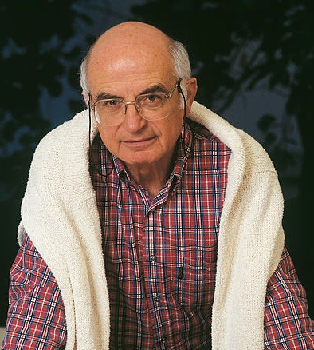
Seconda linea: domande spontanee…
Meglio Beva o Aflibercept?
Se BRAF mutato?
Se RAS/BRAF WT meglio antiangiogenico o anti-EGFR?
Che significa «chemioterapia ALTERNATIVA»?

Slide 27

… e possibili risposte
Beva o Aflibercept?
Considero CT precedenti (Aflibercept solo se OXA in precedenza);
CT che associo (Aflibercept solo con FOLFIRI);
ev. necessità di tumour shrinkage (+ con Aflibercept)
Se BRAF mutato?
meglio Aflibercept
Se RAS/BRAF WT, meglio antiangiogenico o anti-EGFR?
Anti EGFR in II linea attivo ma non efficace. Meglio in I linea o in III
Quale tipo di chemio alternativa ?
Chiariamo con degli ESEMPI cosa significhi
«CHEMIO ALTERNATIVA»

Slide 28
Esempio 1
FOLFOX + Bevacizumab
I linea
FOLFIRI + Bevacizumab
FOLFIRI + Aflibercept
II linea
FOLFIRI +
anti-EGFR*
BRAF mut
*RAS wt

Slide 29
Esempio 2
FOLFIRI + Bevacizumab
I linea
FOLFOX + Bevacizumab
II linea
FOLFIRI +
anti-EGFR*
*RAS wt and benefit from first-line FOLFIRI

Slide 30
Esempio 3
RAS-BRAF wt
FOLFOX + anti-EGFR
I linea
FOLFIRI + Bevacizumab
FOLFIRI + Aflibercept
II linea

Slide 31
Esempio 4
RAS-BRAF wt
FOLFIRI + anti-EGFR
I linea
FOLFOX + Bevacizumab
II linea

Slide 32
Esempio 5
FOLFOXIRI + Bevacizumab
I linea
FOLFOXIRI + Bevacizumab
II linea
Doppietta + Bevacizumab
FOLFIRI + Aflibercept
FOLFIRI +
anti-EGFR*
*RAS wt

Slide 33


L’ITALICO GENIO e l’Arte del RICICLO
PRIMA: DOPO:
FOLFOXIRI-BEV
FOLFOXIRI-BEV
Updated results of TRIBE2, a phase III, randomized
strategy study by GONO in the FIRST- and SECOND-line
treatment of unresectable mCRC
2019 Asco Meeting

Slide 34
Tribe 2: disegno ed obiettivi dello studio
FOLFOX + bev*
PD1
FOLFIRI + bev*
PD2
Arm A
5FU/bev
5FU/bev
R
1:1
* Fino ad 8 cicli
FOLFOXIRI + bev*
PD1
FOLFOXIRI + bev*
PD2
Arm B
5FU/bev
5FU/bev
ENDPOINT PRIMARIO: Progression Free Survival 2
RECIST response rate in 1st and 2nd line
Resection rate
Safety profile in 1st and 2nd line
Overall survival
SECONDARY
ENDPOINTS
Riproporre FOLFOXIRI BEV
è fattibile ed efficace?

Slide 35
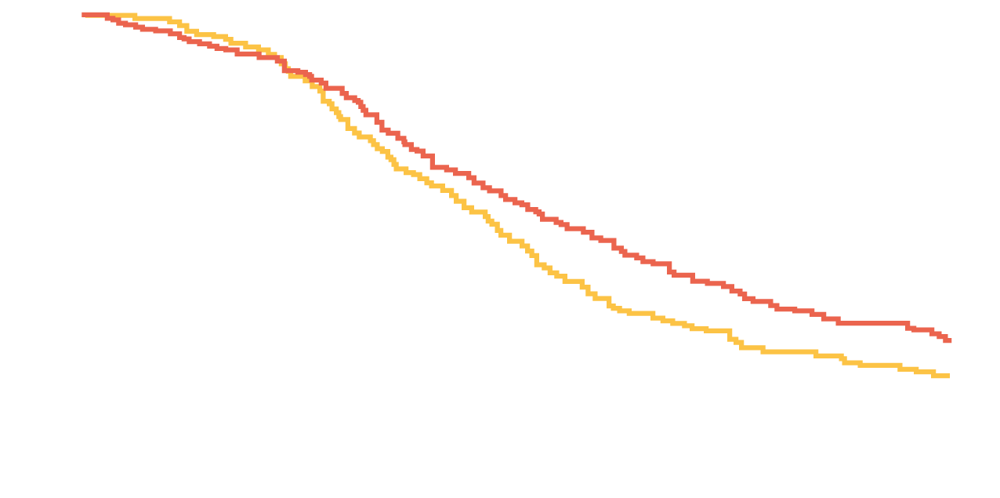
TRIBE 2: progression free survival 2 (PFS 2)
Endpoint primario
TRIBE2
Median follow-up = 30.6 mos | Events, N (%) | Median PFS2, mos | HR (95% CI)
ARM A (n=340) | 272 (80%) | 17.5 | 0.74 (0.62–0.88) p <0.001
ARM B (n=339) | 242 (71%) | 19.1
Progression-free survival (%)
Time (months)
Mod. da Cremolini C, et al. J Clin Oncol 37, no. 15_suppl (May 20 2019) 3508-3508

Slide 36
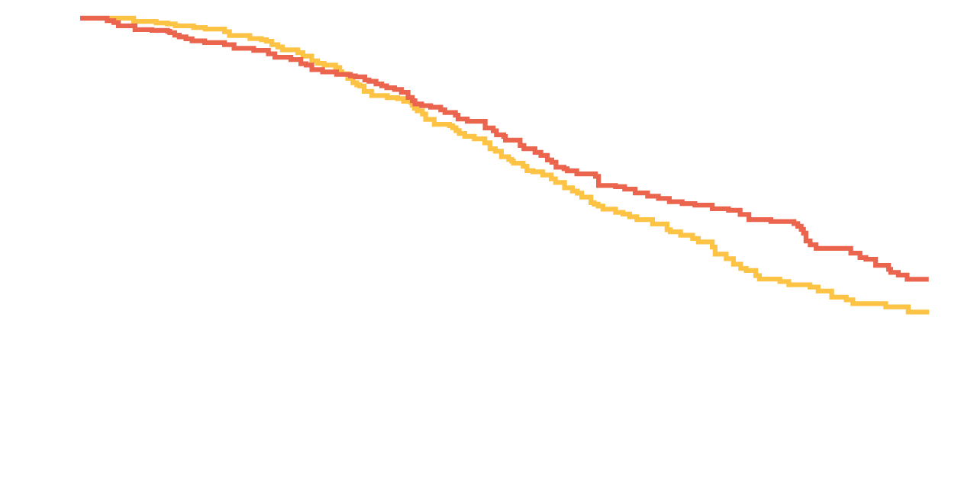
TRIBE 2: overall survival (OS)
Risultati preliminari (ca 60% paz.)
TRIBE2
Median follow-up = 30.6 mos | Events, N (%) | Median OS, mos | HR (95% CI)
ARM A (n=340) | 217 (64%) | 22.6 | 0.81 (0.67 – 0.98) p=0.033
ARM B (n=339) | 191 (56%) | 27.6
Overall survival (%)
Time (months)
Mod. da Cremolini C, et al. J Clin Oncol 37, no. 15_suppl (May 20 2019) 3508-3508
Notes:
La strategia sperimentale consente di osservare un beneficio anche in termini di sopravvivenza globale, con una differenza assoluta in mediane di 5 mesi. Tale analisi è tuttavia preliminare, basandosi solo sul 60% degli eventi.

Slide 37
PERCHE’
FOLFOXIRI + bev*
PD1
FOLFOXIRI + bev*
PD2
Sperimentale
5FU/bev
5FU/bev
vs
FOLFOX + bev*
PD1
FOLFIRI + bev*
PD2
Standard
5FU/bev
5FU/bev
e NON vs
FOLFOX + bev*
PD
FOLFOX + bev*
PD
FOLFIRI + bev*
PD
5FU/bev
5FU/bev
5FU/bev
?!?

Slide 38

Linee guida AIOM 2018: algoritmo per terze linee e successive
Cetuximab +/- IRI
Panitumumab
Regorafenib
TAS 102
Tailored CT
Studi clinici
RAS wt
Tailored CT
Regorafenib
TAS 102
Studi clinici
RAS mut

Slide 39
Terza linea ed oltre: le risorse…
Anti-EGFR (panitumumab, cetuximab +/- irinotecano)
Pz RAS wt non precedentemente trattati con anti-EGFR
Regorafenib
Pz pretrattati con tutti i farmaci standard
TAS-102
Pz pretrattati con tutti i farmaci standard
Reintroduzione o Rechallenge CT
Non evidenze prospettiche
Considerare precedente beneficio e tossicità
Rechallenge dell’Anti-EGFR
Pz RAS wt iperselezionati
Dati limitati
Immunoterapia e Terapia target
Pz selezionati (MSI-H oTMB), HER2 ampl, TRK fusion, BRAF mut)

Slide 40
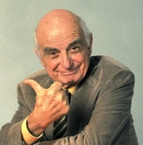
Terza linea e successive: domande spontanee…
Meglio Rego o meglio TAS ?
Rego/TAS o rechallenge
con anti EGFR ?
E l’iperselezione molecolare ?

Slide 41
Rego vs TAS: meta-analisi
A Comparison of Regorafenib and TAS-102 for Metastatic Colorectal Cancer:
A Systematic Review and Network Meta-analysis.
Abrahao ABK et al. Clin Colorectal Cancer 2018
Three randomized controlled trials (CORRECT, CONCUR RECOURSE)
1764 patients (regorafenib, 641; TAS-102, 534; placebo, 589)
No statistically significant differences in overall survival (hazard ratio, 0.96; 95% confidence interval [CI], 0.57-1.66; P = .91) or progression-free survival (hazard ratio, 0.85; 95% CI, 0.40-1.81; P = .67).
Subgroup analysis of adverse events showed a different toxicity profile between both drugs.
Regorafenib has statistically more all grade any toxicity (risk difference, 0.31; 95% CI, 0.25-0.38; P = .001) compared with TAS-102.

Slide 42
Rego vs TAS-102
Rego e TAS-102: stessa efficacia, diverso profilo di tossicità, complessivamente maggiore per Rego ma limitabile con schedule alternative (es. REDOS, REARRANGE, CORRELATE)
Non ci sono né fattori predittivi né studi prospettici che ci aiutino nella scelta del miglior trattamento
L’età potrebbe aiutarci nella scelta (< 65 favorisce Rego) ma non è un fattore assoluto
Resta fondamentale il timing più adeguato in cui inserire tale trattamento (in III linea funzionano più che in IV)

Slide 43
REGO, TAS… o RECHALLENGE con antiEGFR?
 | Studi | N | RR | DCR | PFS | OS | Tox
Rego | Correct (III) Concur (III) | 641 No selezione | 1-4% | 41-51% | ≅2.0 | ≅7.0 | Fatigue HFS, Rash Hypertens
TAS-102 | Recourse (III) Terra (III) | 805 No selezione | ≅1% | 44% | 2.0 | ≅7.0 | Neutropenia Anemia
Anti-EGFR Rech | Santini et al (II) CRICKET (II) | 67 Selezionati | 21-54% | 54-90% | 4.0 | 12.5 | Rash Diarrhea
REGO E TAS:
Dati solidi (fase III ed EAP), NON fattori predittivi, NON selezione dei pz, buon DCR, vantaggio in OS e PFS statisticamente significativo ma minimo, meglio in III che in IV
RECHALLENGE con anti EGFR:
dati limitati (fase II), rigida selezione, tumour shrinkage, non dati solidi in sopravvivenza, possibile uso anche in IV linea

Slide 44

L’IPERSELEZIONE: immunoterapia e terapie target
MSI-H (5%):
Pembro, Nivo, Nivo + Ipi
HER2 ampl (5-8%):
  Trastuzumab + Lapatinib/Pertuzumab
TRK fusion (1%):
  Entrectinib/Larotrectinib
BRAF V600E mut (8-15%):
  Binimetinib + Encorafenib + Cetuximab

Slide 45
Iperselezione: i vantaggi
Study | Tx | N | RR % | Median duration of response | DCR % | PFS mos | OS mos
RECOURSE Phase III | TAS-102 | 534 | 1.6% | NA | 44% | 2.0 | 7.1
CORRECT Phase III | Rego | 505 | 1% | 2.0* | 41% | 1.9 | 6.4
Keynote-142 Phase II | Nivo | 74 | 31% | NR | 69% | 14.3 | NR
Keynote-142 Phase II | Nivo+Ipi | 119 | 55% | NR | 80% | NR | NR
Heracles Phase II | Trastuz+ Lapat | 27 | 30% | 9.5 | 59% | 5.3 | 11.5
BEACON Phase III Safety Lead-in | Bin+Enc+Cet | 29 | 48% | 5.5 | 93% | 8.0 | 15.3
Sartore-Bianchi et al. Lancet Oncol 2016;
Overman et al. Lancet Oncol 2017; Overman et al. JCO 2018
Mayer et al, NEJM 2015; Grothey et al, Lancet 2013; Van Cutsem et al JCO 2019
*median duration of SD

Slide 46
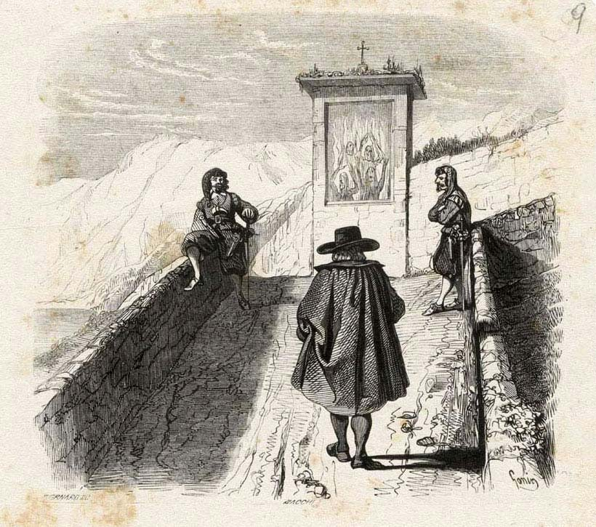
Perché l’iperselezione non compare nell’algoritmo?
Prescrivibilità
Costi

Slide 47



Algoritmi aggiornatissimi od «online» : abbiamo TUTTO?
Linee Guida
NEOPLASIE DEL COLON
Edizione nuovissima e
parlante!

Slide 48


Le conseguenze «estreme» degli algoritmi…
SMAM_MA
COL_LE_GA…
Il MEDICO ROBOT !!!

Slide 49



Schiavitù e tirannide
BEST
EXTERNAL EVIDENCE
ONLY
INDIVIDUAL
CLINICAL EXPERTISE
ONLY
PATIENT’S CHOICE
ONLY

Slide 50
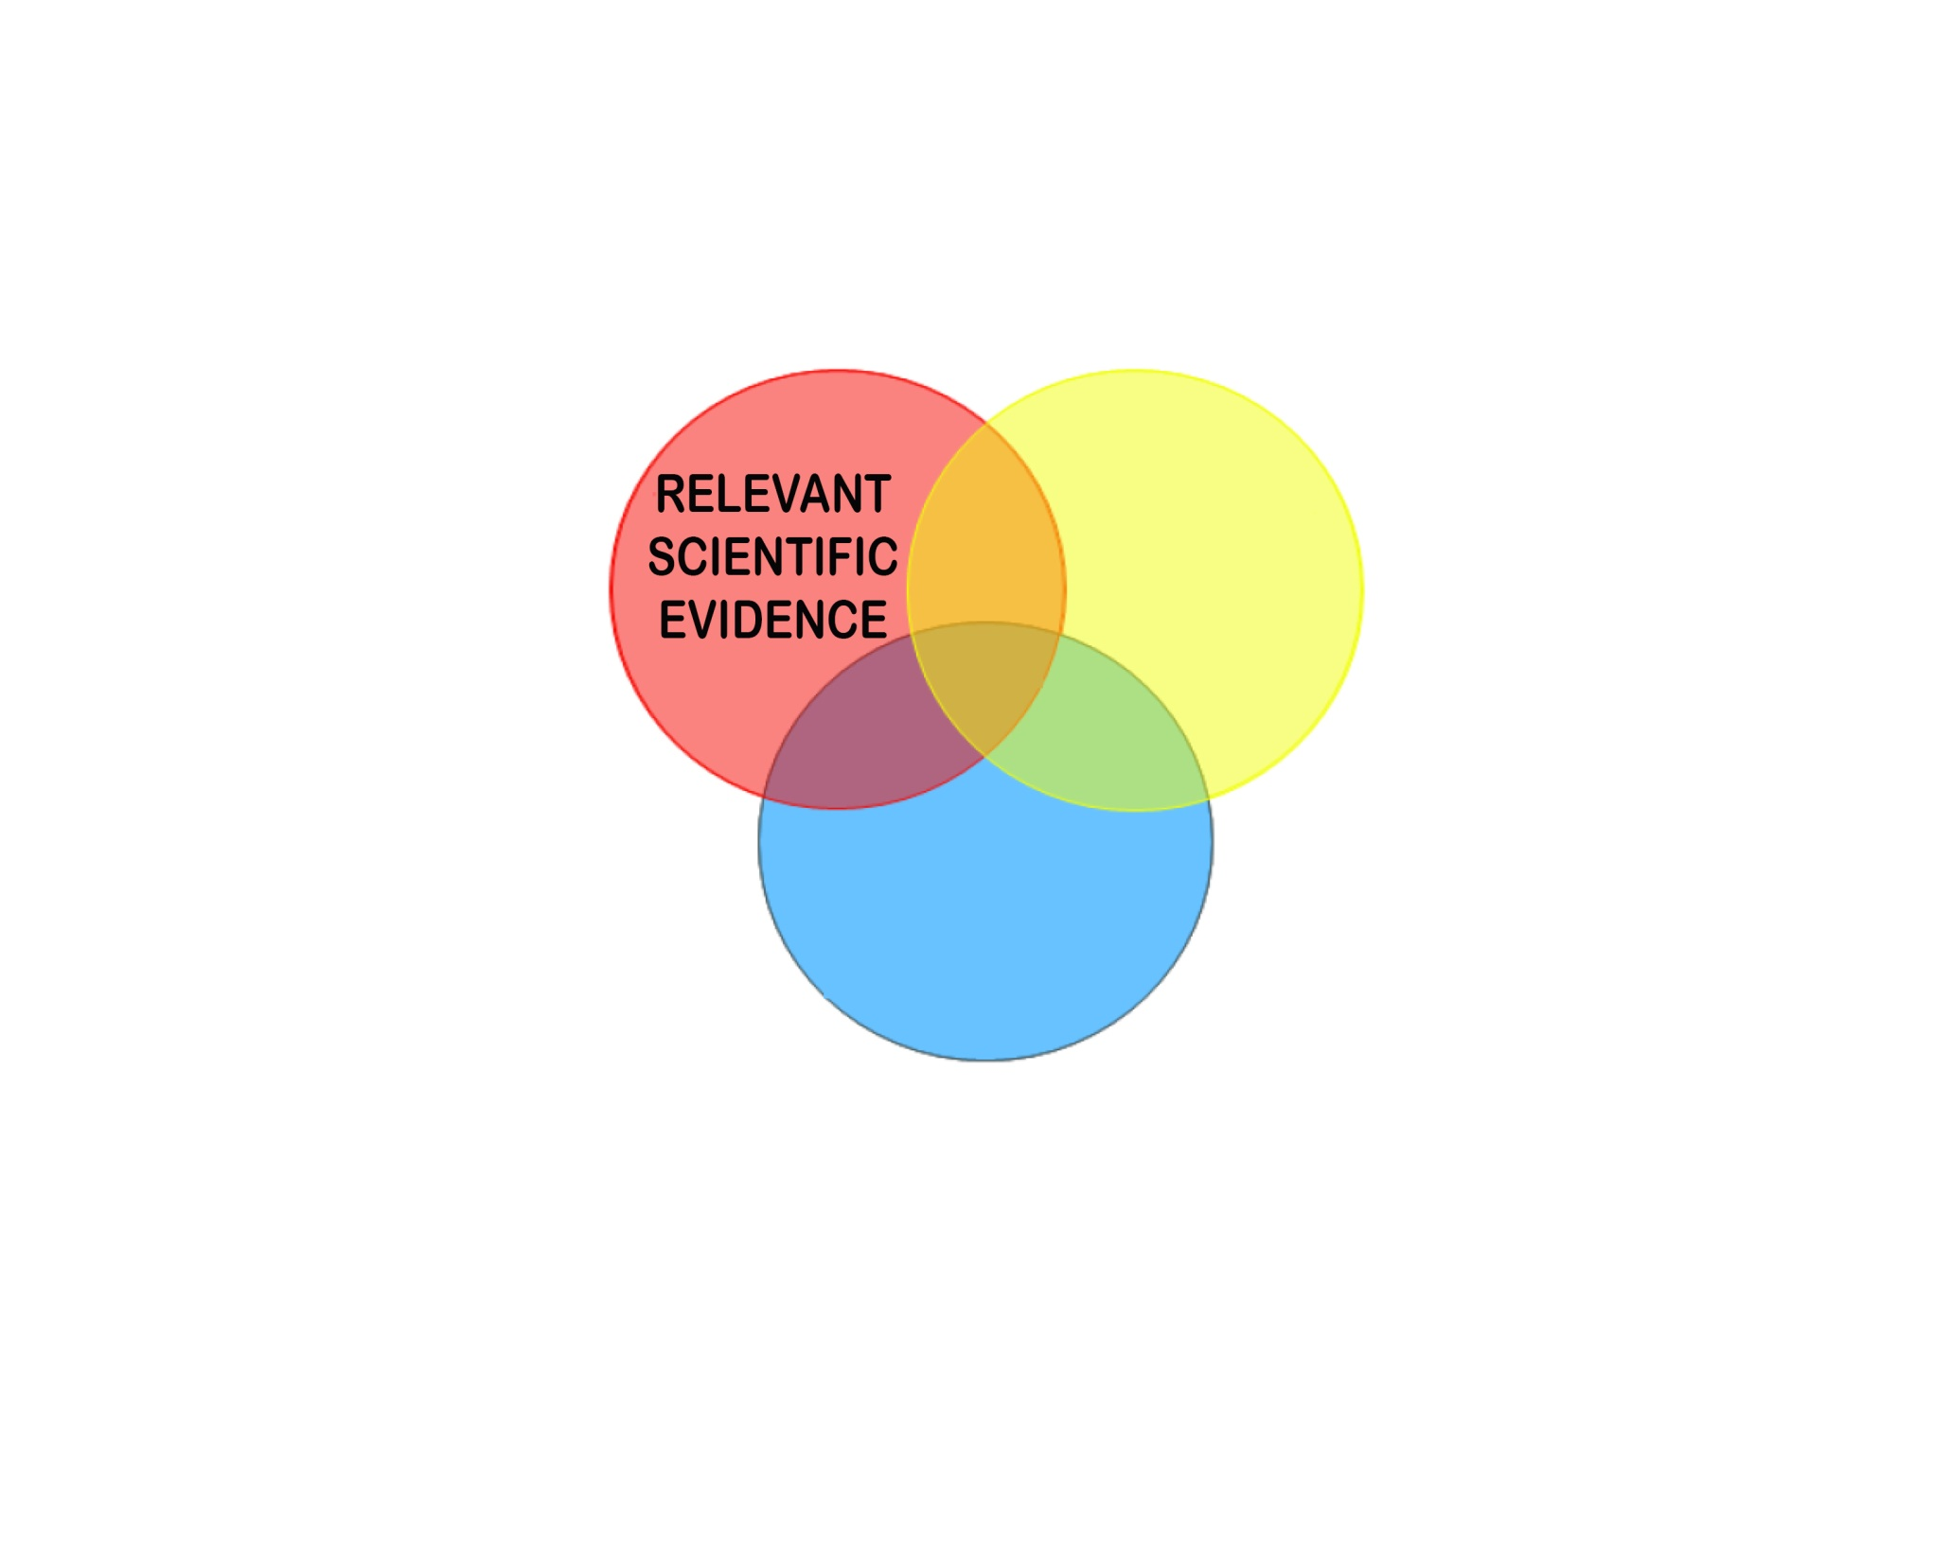
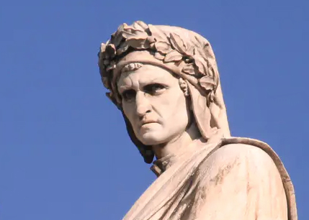
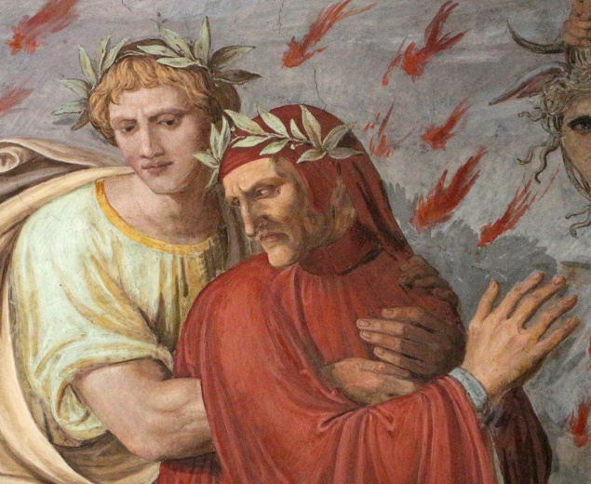
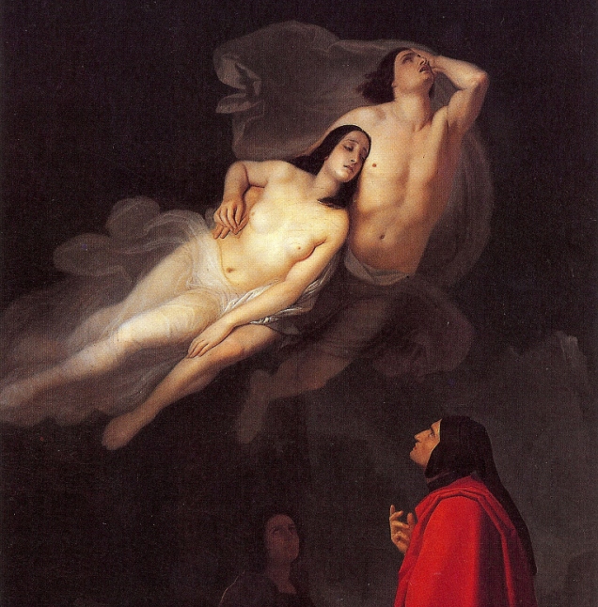
Linee guida
Algoritmi
CLINICAL
JUDGEMENT
Pensiero critico
Ragionamento clinico
PATIENTS’
VALUES and
PREFERENCES
Ascolto del paziente
Empatia

Slide 51
Linee guida
Algoritmi
CLINICAL
JUDGEMENT
Pensiero critico
Ragionamento clinico
EBM
(Evidence-Based Medicine)
PATIENTS’
VALUES and
PREFERENCES
EVIDENCE
BASED MEDICINE.
What it is and what it isn’t
Sackett DL et al. BMJ 1996
Ascolto del paziente
Empatia

Slide 52
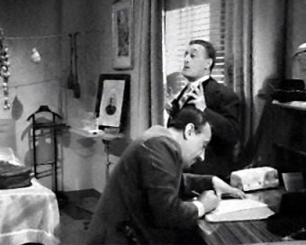
«Veniamo noi con questa mia addirvi…»

Slide 53
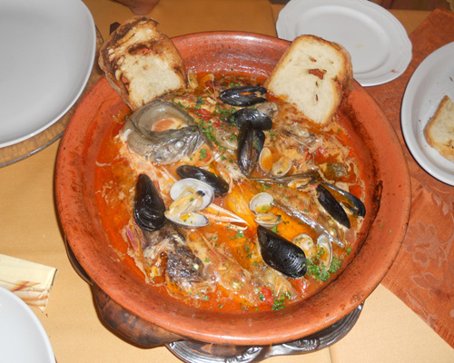
Take-home message
I moderni algoritmi ci guidano verso la scelta migliore prendendo in considerazione più fattori: le caratteristiche del paziente, lo scopo del trattamento e le caratteristiche della malattia
Gli algoritmi di cura sono in continua evoluzione
La loro applicazione automatica è da proscrivere
La MEDICINA BASATA SULL’EVIDENZA
  è un MIX di algoritmi,
ascolto empatico del paziente
e ragionamento clinico,
il tutto condito con il sale del dubbio
(pensiero critico)

Slide 54
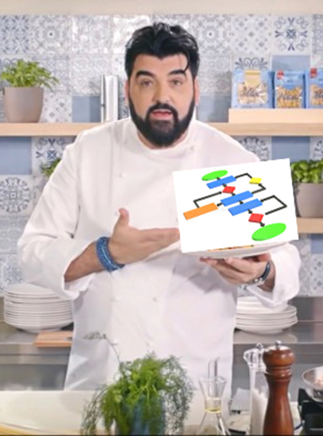
L’ ALGORITMO è IMPORTANTE…

Slide 55
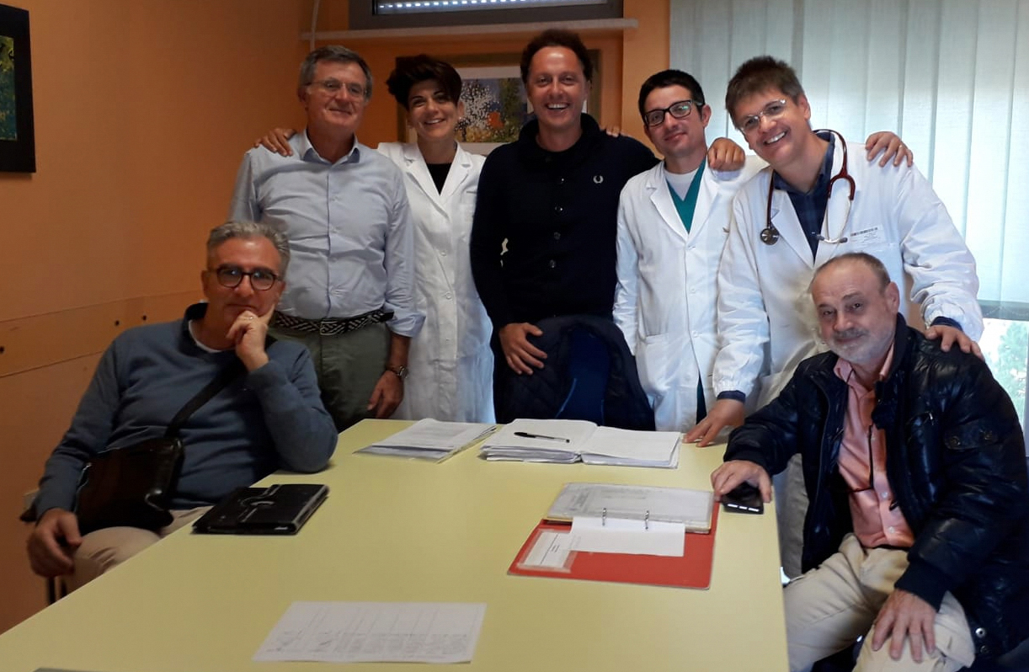
…ma il DIALOGO DI PIU’ !
RISORSE
UMANE !!!

Slide 56


E-HEALTH…
GRAZIE
per l’attenzione !

